Slide 1
Video i PowerPoint

Slide 2
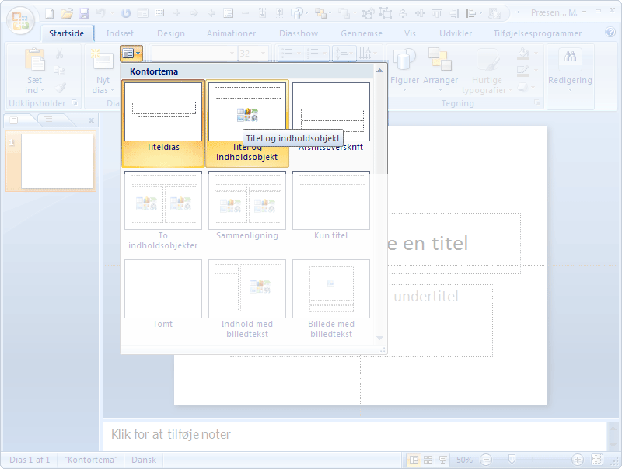
Vælg diaslayout
Vælg fanen Startside
Tryk Layout
Vælg Titel og indholdsobjekt

Slide 3
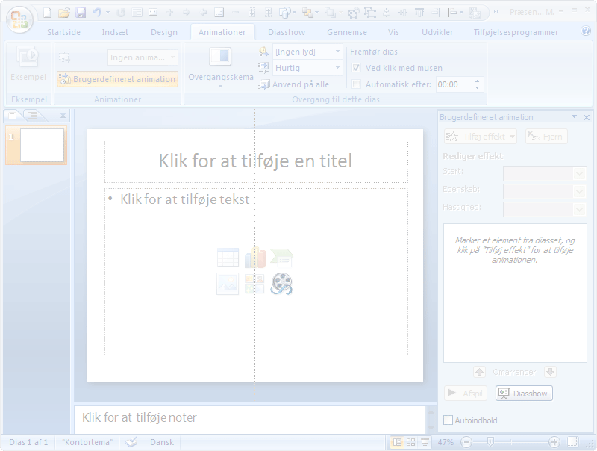
Indsæt medieklip
Tryk Indsæt medieklip
Lokaliser videoen på din PC

Slide 4
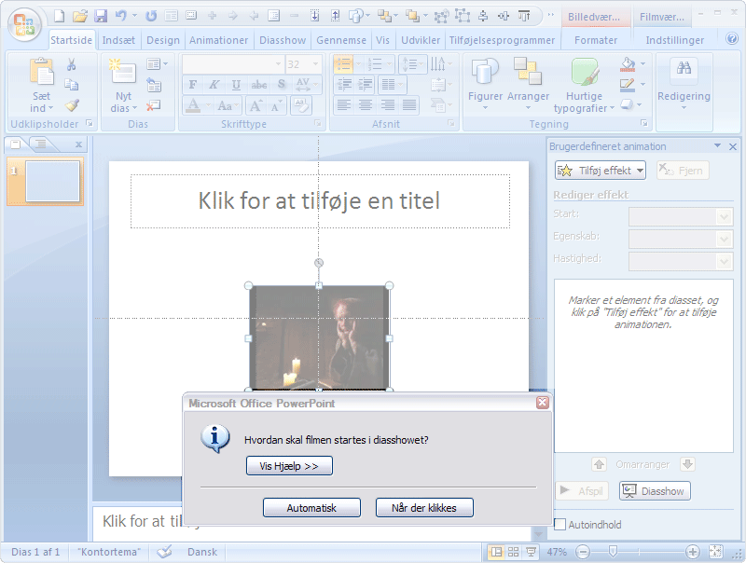
Hvordan skal filmen startes?
Vælg Automatisk

Slide 5
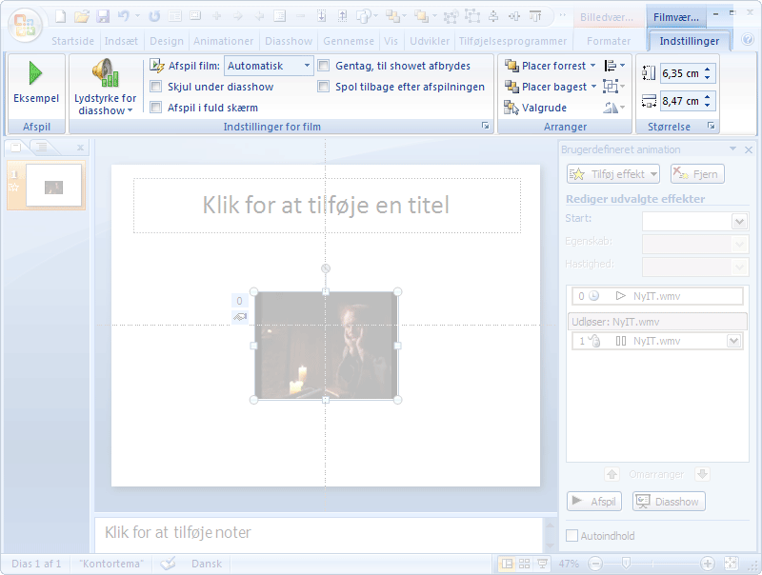
Filmværktøjer
Vælg fanen Filmværktøjer | Indstillinger (Her kan du bestemme alle indstillinger vedr. afspilningen af videoen)

